Slide 2
Tập Hát Cộng Đoàn

Slide 3
Đk: Hôm nay Chúa Cứu Thế đã giáng sinh cho chúng ta. Người là Đức Ki-tô, là Chúa chúng ta.

Slide 4
Tk1: Hát lên mừng Chúa một bài ca mới. Hát lên mừng Chúa hỡi tất cả địa cầu. Hát lên mừng Chúa hãy chúc tụng Thánh Danh.

Slide 5
Alleluia, Alleluia
Ta báo cho các ngươi một niềm vui trọng đại: Hôm nay Đấng Cứu Thế, là Chúa đã giáng sinh cho các ngươi.
Alleluia, Alleluia

Slide 7
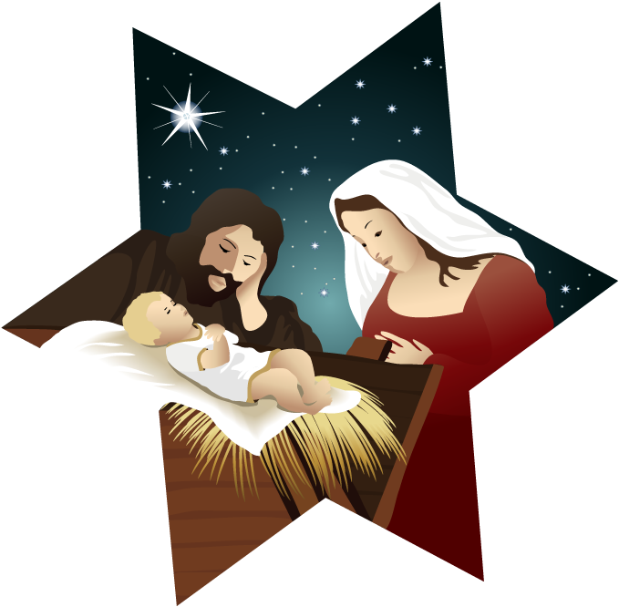
Ca Rước Kiệu 1 CAO CUNG LÊN Lời: Nguyễn Khắc Xuyên Nhạc: Hoài Đức

Slide 8
Đk: Cao cung lên khúc nhạc thiên thần Chúa hòa trong làn gió nhè nhẹ vấn vương. Ôi linh thiêng lắng nghe thoang thoảng cung đàn một đêm khuya vang vẳng trong tuyết sương…

Slide 9
… Đàn ôi cứ rung những điệu réo rắt. Hát khen con một Chúa Trời, rầy sinh xuống cõi đời. Hỡi người dương thế lặng nghe cung đàn mau tìm cho tới thờ kính Vua giáng trần.

Slide 10
Tk1: Thôi hỡi trần gian im tiếng đi mà cung kính. Chúa con sinh ra trên nắm cỏ máng lừa. Tuy Chúa là vua muôn nước suy phục tôn kính. Chúa bởi cõi trời sinh xuống trần đêm xưa.

Slide 11
Đk: Cao cung lên khúc nhạc thiên thần Chúa hòa trong làn gió nhè nhẹ vấn vương. Ôi linh thiêng lắng nghe thoang thoảng cung đàn một đêm khuya vang vẳng trong tuyết sương…

Slide 12
… Đàn ôi cứ rung những điệu réo rắt. Hát khen con một Chúa Trời, rầy sinh xuống cõi đời. Hỡi người dương thế lặng nghe cung đàn mau tìm cho tới thờ kính Vua giáng trần.

Slide 13
Tk2: Thôi hỡi trần gian bao tuyết sương cùng giá rét, cớ sao nỡ làm cho Chúa lạnh quá chừng? Ôi Đấng toàn năng xưa quá yêu người tha thiết, xuống chịu khổ hèn trong tuyết ngàn dặm sương.

Slide 14
Đk: Cao cung lên khúc nhạc thiên thần Chúa hòa trong làn gió nhè nhẹ vấn vương. Ôi linh thiêng lắng nghe thoang thoảng cung đàn một đêm khuya vang vẳng trong tuyết sương…

Slide 15
… Đàn ôi cứ rung những điệu réo rắt. Hát khen con một Chúa Trời, rầy sinh xuống cõi đời. Hỡi người dương thế lặng nghe cung đàn mau tìm cho tới thờ kính Vua giáng trần.

Slide 16
Tk3: Thôi hỡi hồn tôi ghi nhớ trong lòng sâu thẳm: Chúa sinh đêm nay nên bé nhỏ khó hèn. Tôi quyết từ nay yêu Chúa trong tình đằm thắm, muốn để đền bù những thói đời bạc đen.

Slide 17
Đk: Cao cung lên khúc nhạc thiên thần Chúa hòa trong làn gió nhè nhẹ vấn vương. Ôi linh thiêng lắng nghe thoang thoảng cung đàn một đêm khuya vang vẳng trong tuyết sương…

Slide 18
… Đàn ôi cứ rung những điệu réo rắt. Hát khen con một Chúa Trời, rầy sinh xuống cõi đời. Hỡi người dương thế lặng nghe cung đàn mau tìm cho tới thờ kính Vua giáng trần.

Slide 19
Ca Rước Kiệu 2 TIẾNG HÁT THIÊN THẦN Lời: Hoàng Diệp Nhạc: Pháp

Slide 20
Tk1: Đêm thanh nghe tiếng hát của Thiên Thần. Chung nhau đàn ca thánh thót hỉ hoan. Trên thiên cung vang xuống cõi dương trần. Ngân nga hoà câu kính chúc hiển vang.

Slide 21
Đk:
Glo-ri-a in ex-cel-sis De-o.
Glo-ri-a in ex-cel-sis De-o.

Slide 22
Tk2: Đem tin vui Con Chúa đã ra đời, sinh nơi lều tranh nên Đấng cứu dân. Cho nhân gian cảm mến báo ơn Người, chung nhau hoà âm những khúc tri ân.

Slide 23
Đk:
Glo-ri-a in ex-cel-sis De-o.
Glo-ri-a in ex-cel-sis De-o.

Slide 24
Tk3: Nương thân trên rơm rác giữa hang lừa. Ôi thân Hài Nhi giá rét khổ thay. Đây Vua ta quản xuất cõi sơn hà. Mau vui cùng nhau kính bái Ngôi Hai.

Slide 25
Đk:
Glo-ri-a in ex-cel-sis De-o.
Glo-ri-a in ex-cel-sis De-o.

Slide 26
Tk4: Đưa tay ra để tỏ cho muôn người, bao nhiêu tình thương đối với thế gian. Sao ta chưa kíp đến lễ dâng Người, dâng tâm hồn ta tiếng hát hỉ hoan.

Slide 27
Đk:
Glo-ri-a in ex-cel-sis De-o.
Glo-ri-a in ex-cel-sis De-o.

Slide 28
Tk5: Noi theo gương sốt sắng của Thiên Thần. Con xin từ nay mến Chúa chẳng khuây. Đem ca ngâm trìu mến để thông phần. Khong khen ngàn ơn Chúa xuống xưa nay.

Slide 29
Đk:
Glo-ri-a in ex-cel-sis De-o.
Glo-ri-a in ex-cel-sis De-o.

Slide 30
Ca Nhập Lễ NHỊP ĐÀN ĐÊM GIÁNG SINH Nhạc: Marcel Darzin Lời việt: Đỗ Vy Hạ

Slide 31
Đk: Nhịp đàn vang lên hỡi các dân xa gần, tung hô Vua Trời xuống làm người. Cùng hoà ngân theo tiếng ca thiên thần, thương nhân gian Chúa đã giáng trần.

Slide 32
Tk1: Chuông ngân nhịp nhàng giữa đêm vắng, thinh không sứ thần hát vang, mời gọi toàn dân mau mau đến chầu, hoà lời tụng ca Chúa ta.

Slide 33
Đk: Nhịp đàn vang lên hỡi các dân xa gần, tung hô Vua Trời xuống làm người. Cùng hoà ngân theo tiếng ca thiên thần, thương nhân gian Chúa đã giáng trần.

Slide 34
Tk2: Trong nôi mọn hèn Chúa ngự đến, đêm đông sương đầy gió lên chỉ vì tình yêu không mong đáp đền, mà Người đành quên ấm êm.

Slide 35
Đk: Nhịp đàn vang lên hỡi các dân xa gần, tung hô Vua Trời xuống làm người. Cùng hoà ngân theo tiếng ca thiên thần, thương nhân gian Chúa đã giáng trần.

Slide 36
Tk3: Đêm nay toả hiện ánh sao sáng, đưa Ba Vua tìm tới hang, này lễ vật đây xin dâng tiến Người, ngào ngạt trầm hương khắp nơi.

Slide 37
Đk: Nhịp đàn vang lên hỡi các dân xa gần, tung hô Vua Trời xuống làm người. Cùng hoà ngân theo tiếng ca thiên thần, thương nhân gian Chúa đã giáng trần.

Slide 38
KINH VINH DANH
Ca Lên Đi 2

Slide 39
KINH VINH DANH

Slide 40
Chủ tế: Vinh danh Thiên Chúa trên các tầng trời. Và bình an dưới thế, bình an dưới thế cho người thiện tâm.

Slide 41
Chúng con ca ngợi Chúa. Chúng con chúc tụng Chúa. Chúng con thờ lạy Chúa. Chúng con tôn vinh Chúa. Chúng con cảm tạ Chúa vì vinh quang cao cả Chúa.

Slide 42
Lạy Chúa là Thiên Chúa, là Vua trên trời, là Chúa Cha toàn năng. Lạy Con Một Thiên Chúa, Chúa Giê-su Ki-tô.

Slide 43
Lạy Chúa là Thiên Chúa, là Chiên Thiên Chúa, là Con Đức Chúa Cha. Chúa xoá tội trần gian, xin thương, xin thương, xin thương xót chúng con.

Slide 44
Chúa xoá tội trần gian, Xin nhận lời chúng con cầu khẩn. Chúa ngự bên hữu Đức Chúa Cha, xin thương, xin thương, xin thương xót chúng con.

Slide 45
Vì lạy Chúa Giê-su Ki-tô, chỉ có Chúa là Đấng Thánh, chỉ có Chúa là Chúa, chỉ có Chúa là Đấng Tối Cao, cùng Đức Chúa Thánh Thần trong vinh quang Đức Chúa Cha. A-men. A-men.

Slide 46
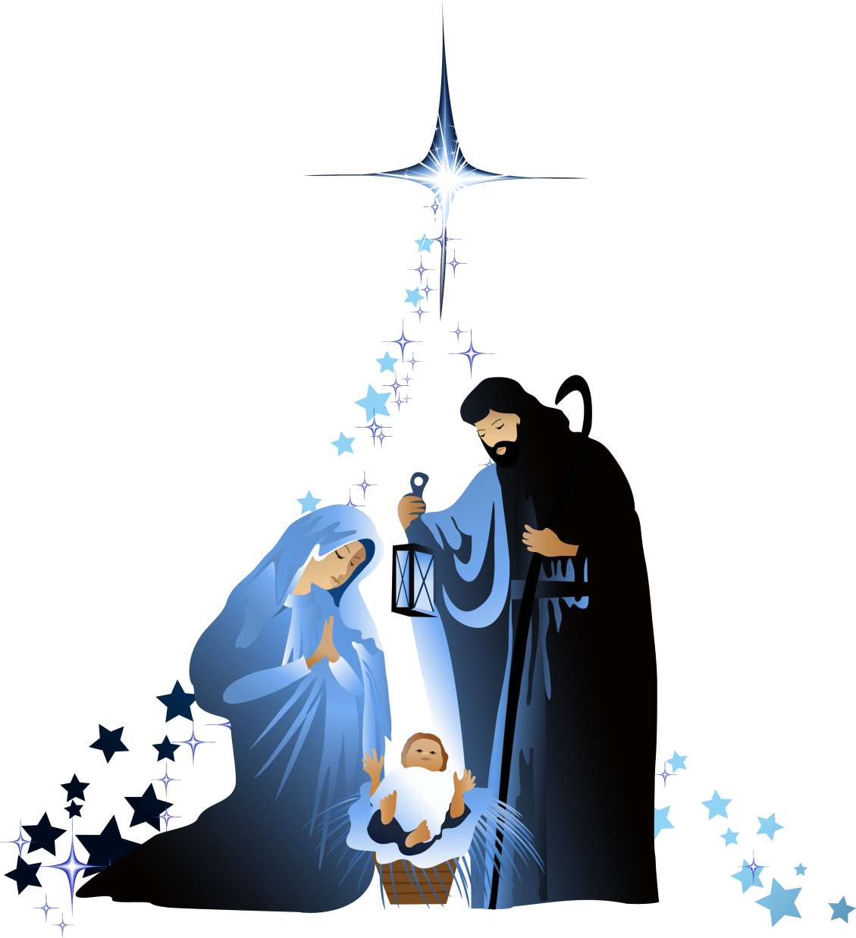
THÁNH LỄ VỌNG
MỪNG CHÚA GIÁNG SINH
THIÊN CHÚA TỪ TRỜI CAO
ĐÃ ĐẾN, VÀ Ở VỚI CON NGƯỜI

Slide 47
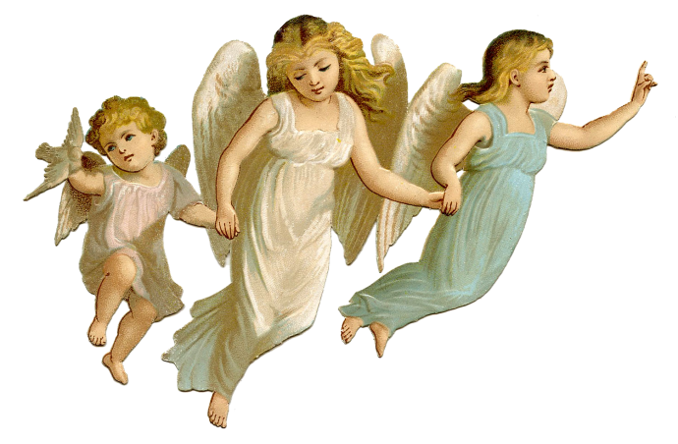
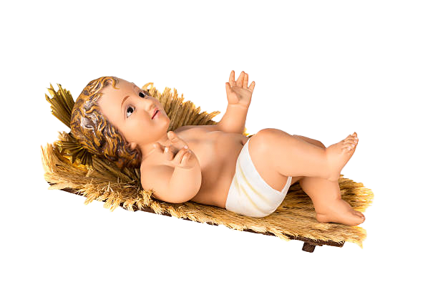
Thánh Vịnh 95
4 câu
Kim Long

Slide 48
Tk1: Hát lên mừng Chúa một bài ca mới. Hát lên mừng Chúa hỡi tất cả địa cầu. Hát lên mừng Chúa hãy chúc tụng Thánh Danh.

Slide 49
Đk: Hôm nay Chúa Cứu Thế đã giáng sinh cho chúng ta. Người là Đức Ki-tô, là Chúa chúng ta.

Slide 50
Tk2: Phúc ân độ thế ngày ngày loan báo, nói cho vạn quốc biết rõ vinh hiển Ngài, các dân đều thấy những vĩ nghiệp tay Ngài.

Slide 51
Đk: Hôm nay Chúa Cứu Thế đã giáng sinh cho chúng ta. Người là Đức Ki-tô, là Chúa chúng ta.

Slide 52
Tk3: Đất mau nhảy múa, trời nào vui lên. Biển khơi gầm thét với tất cả hải vật, các cây rừng hãy hát xướng cùng nương đồng.

Slide 53
Đk: Hôm nay Chúa Cứu Thế đã giáng sinh cho chúng ta. Người là Đức Ki-tô, là Chúa chúng ta.

Slide 54
Tk4: Hát lên mừng Chúa vì Ngài ngự đến, xét xử trần thế đúng phép công minh Ngài. Xét xử vạn quốc, phán quyết Ngài công bình.

Slide 55
Đk: Hôm nay Chúa Cứu Thế đã giáng sinh cho chúng ta. Người là Đức Ki-tô, là Chúa chúng ta.

Slide 56
THÁNH LỄ VỌNG

Slide 57
Alleluia, Alleluia
Ta báo cho các ngươi một niềm vui trọng đại: Hôm nay Đấng Cứu Thế, là Chúa đã giáng sinh cho các ngươi.
Alleluia, Alleluia

Slide 58
THÁNH LỄ VỌNG

Slide 59
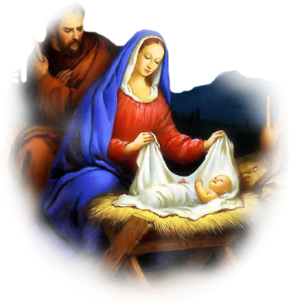
PHÚT THINH LẶNG

Slide 60
KINH TIN KÍNH

Slide 61
Tôi tin kính một Thiên Chúa là Cha toàn năng, Đấng tạo thành trời đất, muôn vật hữu hình và vô hình.

Slide 62
Tôi tin kính một Chúa Giêsu Kitô, Con Một Thiên Chúa, sinh bởi Đức Chúa Cha từ trước muôn đời.

Slide 63
Người là Thiên Chúa bởi Thiên Chúa, Ánh Sáng bởi Ánh Sáng, Thiên Chúa thật bởi Thiên Chúa thật,

Slide 64
được sinh ra mà không phải được tạo thành, đồng bản thể với Đức Chúa Cha: nhờ Người mà muôn vật được tạo thành.

Slide 65
Vì loài người chúng ta và để cứu độ chúng ta, Người đã từ trời xuống thế.

Slide 66
Bởi phép Đức Chúa Thánh Thần, Người đã nhập thể trong lòng Trinh Nữ Maria, và đã làm người.

Slide 67
Người chịu đóng đinh vào thập giá vì chúng ta, thời quan Phongxiô Philatô. Người chịu khổ hình và mai táng, ngày thứ ba Người sống lại như lời Thánh Kinh.

Slide 68
Người lên trời, ngự bên hữu Đức Chúa Cha, và Người sẽ lại đến trong vinh quang để phán xét kẻ sống và kẻ chết, Nước Người sẽ không bao giờ cùng.

Slide 69
Tôi tin kính Đức Chúa Thánh Thần là Thiên Chúa và là Đấng ban sự sống, Người bởi Đức Chúa Cha và Đức Chúa Con mà ra,

Slide 70
Người được phụng thờ và tôn vinh cùng với Đức Chúa Cha và Đức Chúa Con. Người đã dùng các tiên tri mà phán dạy.

Slide 71
Tôi tin Hội Thánh duy nhất thánh thiện công giáo và tông truyền.

Slide 72
Tôi tuyên xưng có một Phép Rửa để tha tội. Tôi trông đợi kẻ chết sống lại và sự sống đời sau. Amen.

Slide 74
Ca Dâng Lễ
MÓN QUÀ DÂNG GIÁNG SINH
Khuyết Danh

Slide 75
Tk1: Vì yêu nhân thế Chúa mang kiếp con người, nửa đêm thanh vắng nơi hang lừa trong giá lạnh. Vẳng tiếng Thiên thần loan báo tin, hỡi các mục đồng mau đến xem, kìa hang Bê-lem bừng sáng.

Slide 76
Tk2: Quỳ bên nôi Chúa, xác sơ máng rơm hèn, quà con dâng Chúa đây tấm lòng bao khát vọng. Với những vui buồn mong sớt chia, với những hy vọng những ước mơ, nguyện dâng lên Vua từ ái.

Slide 77
Đk: Hallelujah, Hallelujah.
Cất tiếng hát lên mừng vui. Vì bình an Chúa cho nhân trần.

Slide 78
Tk3: Này đây khúc hát chứa chan những ân tình, tặng Ngài nghe nhé tuy đơn hèn nhưng thiết tha. Chúa xuống gian trần ai biết chăng ánh sáng cứu độ lan khắp nơi đồng thanh ta ca mừng Chúa.

Slide 79
Đk: Hallelujah, Hallelujah.
Cất tiếng hát lên mừng vui. Vì bình an Chúa cho nhân trần.

Slide 81
THÁNH LỄ VỌNG

Slide 82
Ca Nguyện Hiệp Lễ 1
HÁT MỪNG GIÁNG SINH
Giang Tâm

Slide 83
Tk1: Trời khuya băng giá rét sương tuyết phủ đầy. Nhà nhà êm ấm bên niềm vui sum vầy. Nào ai có biết đêm nay một Hài Nhi đã sinh ra giữa nơi máng chiên run rét giữa trời đông?

Slide 84
… Và Hài Nhi ấy sẽ chuyển xoay cõi đời, và Hài Nhi ấy sẽ đổi thay kiếp người. Nào ai có biết hay chăng rằng Đấng Cứu Thế sinh ra giữa bao khó khăn cơ hàn để cứu ta.

Slide 85
Đk: Vì Thiên Chúa quá yêu thương trần gian, Ngài tặng ban Con Yêu cứu chuộc ta. Cùng đoàn thiên sứ con xin hợp lời ca hát trong vui mừng hỉ hoan, ca khen tình yêu Chúa…

Slide 86
… Vinh danh Thiên Chúa trên các tầng trời, bình an dưới thế cho người người Chúa thương. Alleluia Alleluia Alleluia Alleluia.

Slide 87
Tk2: Nhịp nhàng thiên sứ hát ngợi khen Chúa Trời, gọi đoàn mục tử đến để bái kính Ngài. Lần bước theo dấu sao lạ đoàn chiêm tinh mãi kiếm tìm một lòng khát khao lẽ sống dẫn đường đi.

Slide 88
… Người ơi mau bước tới thờ lạy Chúa Trời, vì yêu nhân thế xuống làm thân kiếp người. Ngài mang tin vui cho đời nào ai đau khổ khó hèn này Chúa sẻ chia thân phận của chúng ta.

Slide 89
Đk: Vì Thiên Chúa quá yêu thương trần gian, Ngài tặng ban Con Yêu cứu chuộc ta. Cùng đoàn thiên sứ con xin hợp lời ca hát trong vui mừng hỉ hoan, ca khen tình yêu Chúa…

Slide 90
… Vinh danh Thiên Chúa trên các tầng trời, bình an dưới thế cho người người Chúa thương. Alleluia Alleluia Alleluia Alleluia.

Slide 91
Tk3: Rộn ràng đêm nay vui niềm vui bất tận, vì Chúa đến cứu thoát tội lỗi thế trần. Niềm vui lung linh muôn phần, khổ đau thôi sẽ vơi dần, người ơi hát lên câu hát chúc bình an…

Slide 92
… Tình yêu Thiên Chúa đã dạy ta mở lòng, gọi tình yêu đến chia sẻ ai khốn cùng. Tình yêu thắp sáng đêm nay, rực lên ánh sáng cuộc đời, Emmanuel Chúa Trời ở với ta.

Slide 93
Đk: Vì Thiên Chúa quá yêu thương trần gian, Ngài tặng ban Con Yêu cứu chuộc ta. Cùng đoàn thiên sứ con xin hợp lời ca hát trong vui mừng hỉ hoan, ca khen tình yêu Chúa…

Slide 94
… Vinh danh Thiên Chúa trên các tầng trời, bình an dưới thế cho người người Chúa thương. Alleluia Alleluia Alleluia Alleluia.

Slide 95
Ca Nguyện Hiệp Lễ 2
VÀO MỘT ĐÊM ĐÔNG
Lan Thanh

Slide 96
Đk: Vào một đêm đông (Tuyết rơi trong đồng). Gió rét lạnh lùng (Giá lạnh mênh mông). Ngôi Hai xuống thế, ai biết chăng ai?

Slide 97
… Yêu không bến bờ (Ngàn đời ghi nhớ). Ai kia hững hờ (Trong cảnh huyền mơ). Con thành tâm đến với chút tình mến yêu.

Slide 98
Tk1: Giữa trong đêm khuya tinh tú trên cao chập chờn. Chúa Con sinh ra, thiên thần loan tin khắp chốn. Đến hang Bê-lem chiêm ngắm Ngôi Hai vào đời. Đó chính là Ngài từ lâu toàn dân trông mong.

Slide 99
Đk: Vào một đêm đông (Tuyết rơi trong đồng). Gió rét lạnh lùng (Giá lạnh mênh mông). Ngôi Hai xuống thế, ai biết chăng ai?

Slide 100
… Yêu không bến bờ (Ngàn đời ghi nhớ). Ai kia hững hờ (Trong cảnh huyền mơ). Con thành tâm đến với chút tình mến yêu.

Slide 101
Tk2: Chúa yêu thương con khi núi non chưa hiện hình. Chúa yêu thương con, trong trời trăng sao lấp lánh. Chúa nâng con lên âu yếm ôm con vào lòng. Chúa dắt con về trời cao niềm vui vô song.

Slide 102
Đk: Vào một đêm đông (Tuyết rơi trong đồng). Gió rét lạnh lùng (Giá lạnh mênh mông). Ngôi Hai xuống thế, ai biết chăng ai?

Slide 103
… Yêu không bến bờ (Ngàn đời ghi nhớ). Ai kia hững hờ (Trong cảnh huyền mơ). Con thành tâm đến với chút tình mến yêu.

Slide 104
Tk3: Ước mơ riêng con nơi Chúa Giê-su Hài Đồng. Sống luôn trong con cho đời con vơi cay đắng. Dẫu khi cô đơn hay lúc nhân gian đọạ đày. Chúa vẫn bên lòng hồn con được luôn an vui.

Slide 105
Đk: Vào một đêm đông (Tuyết rơi trong đồng). Gió rét lạnh lùng (Giá lạnh mênh mông). Ngôi Hai xuống thế, ai biết chăng ai?

Slide 106
… Yêu không bến bờ (Ngàn đời ghi nhớ). Ai kia hững hờ (Trong cảnh huyền mơ). Con thành tâm đến với chút tình mến yêu.

Slide 107
PHÚT THINH LẶNG

Slide 108
THÁNH LỄ VỌNG

Slide 109
Ca Kết Lễ
HANG BÊ LEM
Hải Linh
Minh châu

Slide 110
Đk: Đêm đông lạnh lẽo Chúa sinh ra đời, Chúa sinh ra đời nằm trong hang đá nơi máng lừa.

Slide 111
** Trông hang Be-lem: Ánh sáng tỏa lan tưng bừng. Nghe trên không trung, tiếng hát Thiên Thần vang lừng. Đàn hát, (réo rắt tiếng hát). Xướng ca, (dư âm vang xa). Đây Chúa Thiên Tòa giáng sinh vì ta.

Slide 112
** Người hỡi, (hãy kíp bước tới). Đến xem (nơi hang Be-lem). Ôi Chúa giáng sinh khó khăn thấp hèn.

Slide 113
Nửa đêm mừng Chúa, giáng sinh ra chốn gian trần. Người đem ân phúc, xuống cho muôn dân lầm than.

Slide 114
Tk1: Nơi hang Be-lem Thiên Thần xướng ca. Thiên Chúa vinh danh chúng nhân an hoà.

Slide 115
** Trông hang Be-lem: Ánh sáng tỏa lan tưng bừng. Nghe trên không trung, tiếng hát Thiên Thần vang lừng. Đàn hát, (réo rắt tiếng hát). Xướng ca, (dư âm vang xa). Đây Chúa Thiên Tòa giáng sinh vì ta.

Slide 116
** Người hỡi, (hãy kíp bước tới). Đến xem (nơi hang Be-lem). Ôi Chúa giáng sinh khó khăn thấp hèn.

Slide 117
THÁNH LỄ VỌNG

